Slide 1
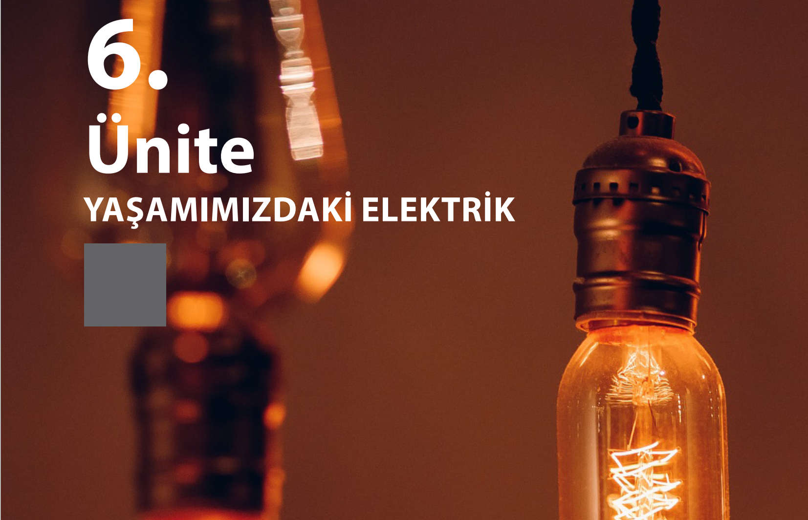
Bölüm Başlıkları
Devre Elemanlarının Sembollerle Gösterimi ve Devre Şemaları
Basit Bir Elektrik Devresinde Ampul Parlaklığını Etkileyen Değişkenler

Slide 2
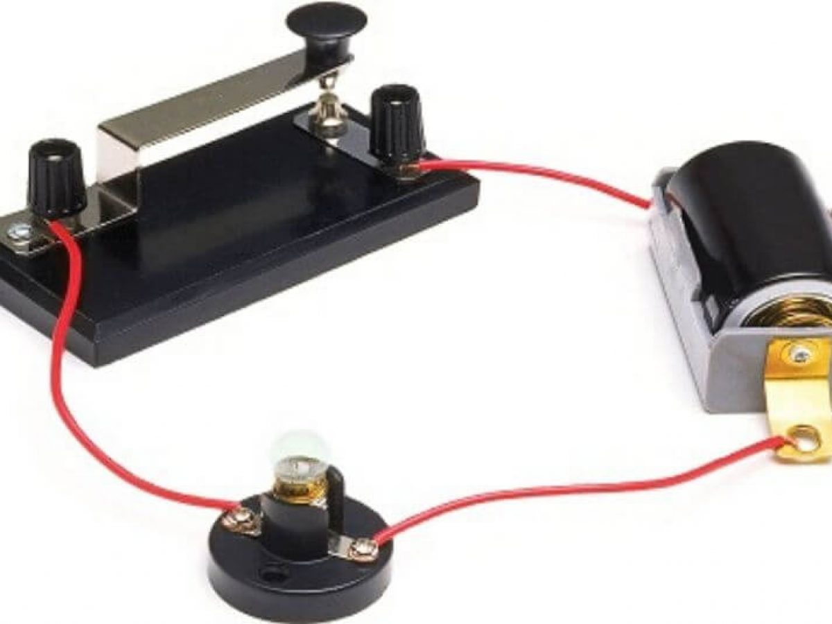
DEVRE ELEMANLARININ SEMBOLLE GÖSTERİMİ VE DEVRE ŞEMALARI

Slide 3
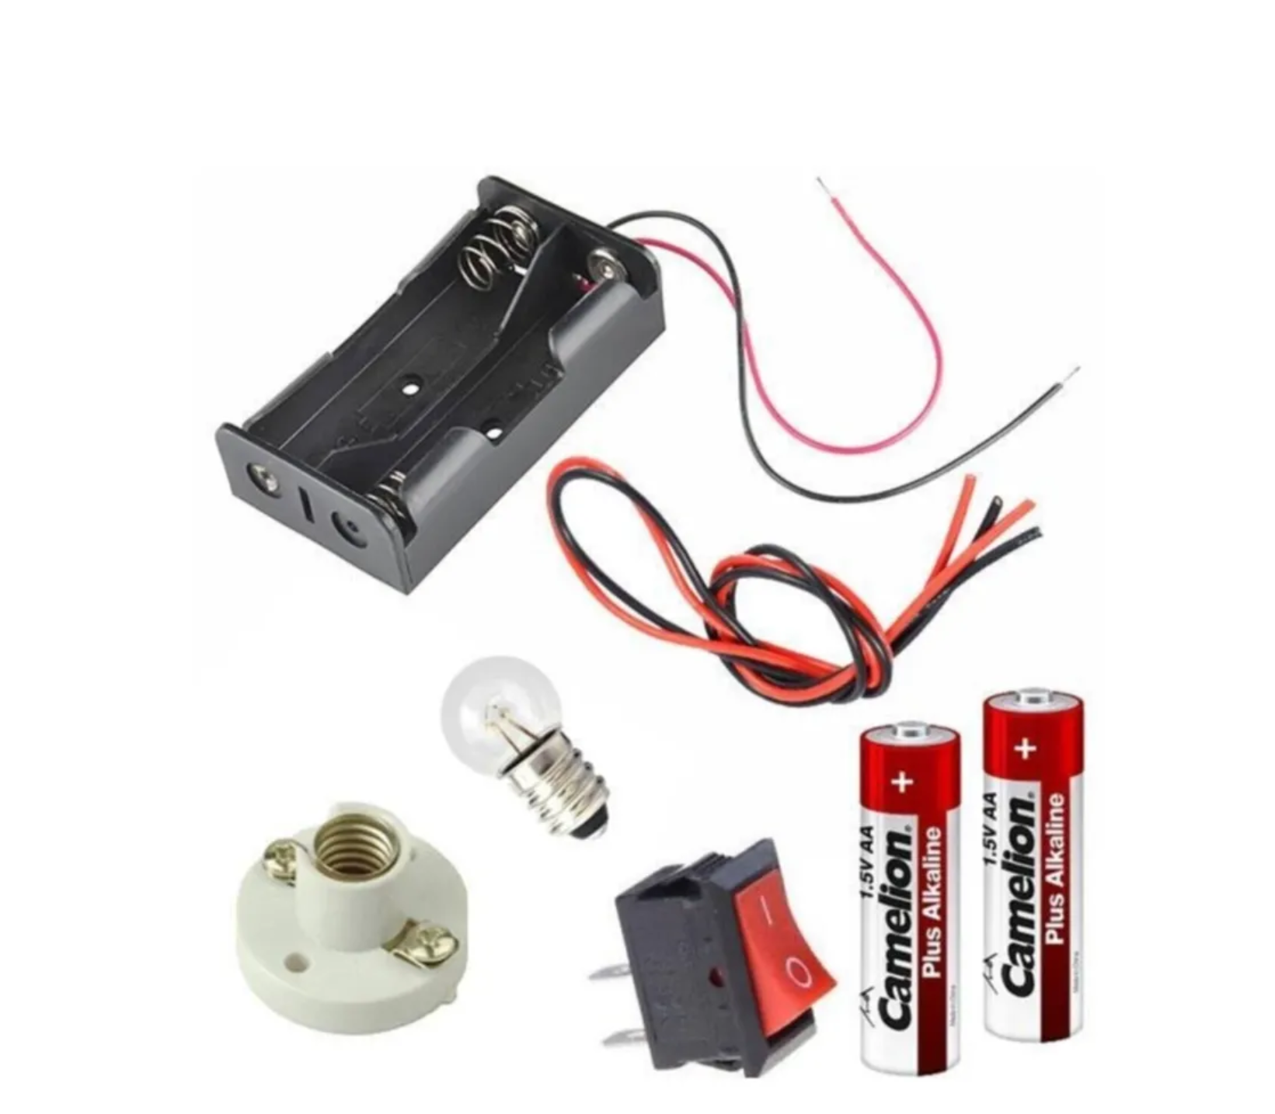
Bu konumuzda
Devre elemanlarını,
Basit elektrik devresi kurmayı
Devre elemanlarının sembollerini
öğreneceğiz.

Slide 4
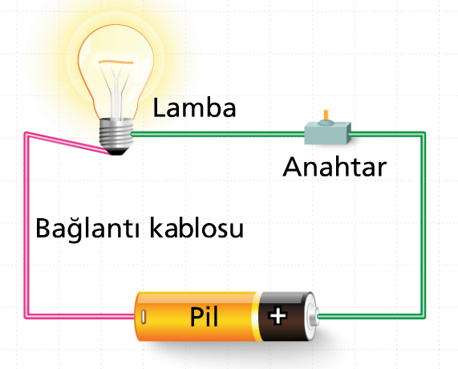
Basit Bir Elektrik Devresi
Basit bir elektrik devresi pil, lamba, duy, anahtar ve bağlantı kablosundan oluşur. Bir devredeki lambaların ışık vermesi için devre elemanlarının birbirine bağlantı kabloları ile uygun şekilde bağlanması gerekir.
Notes:
«

Slide 5
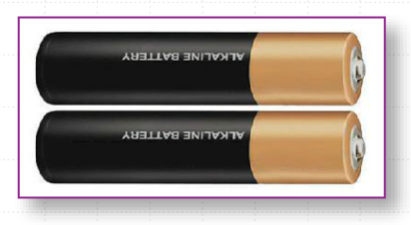

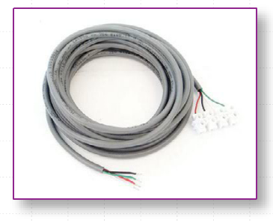
Devre Elemanları ve Görevleri
Pil, devredeki elektrik enerjisi kaynağıdır.
Lamba (ampul), elektrik enerjisini ışık enerjisine dönüştürmek amacıyla kullanılan devre elemanıdır.
Bağlantı kablosu (iletken tel), devrenin diğer elemanlarını birbirine bağlayarak kapalı devre oluşmasını sağlar.

Slide 6
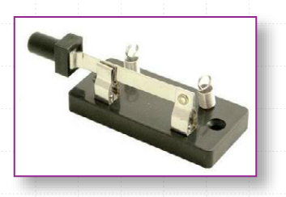
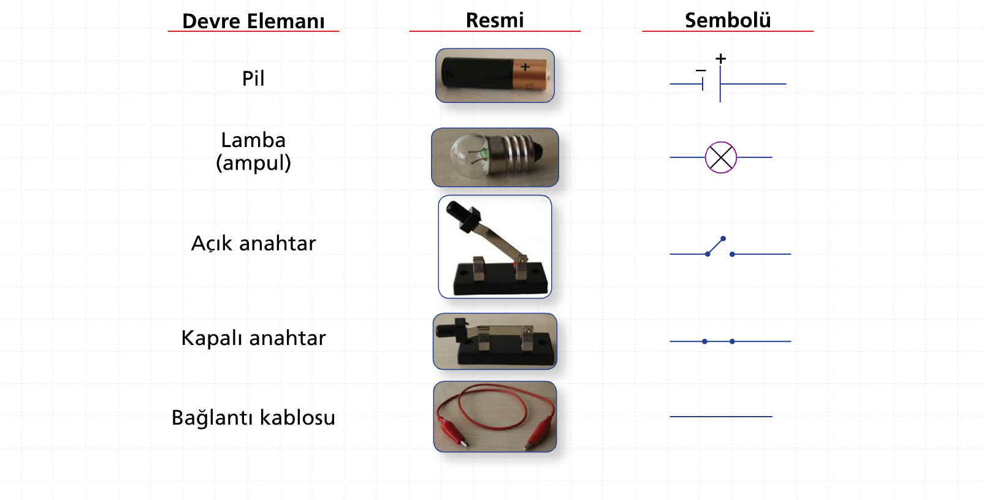
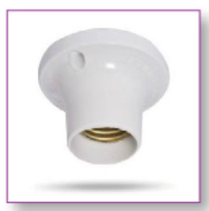
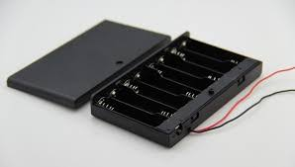
Anahtar, elektrik enerjisinin akışını kontrol etmemizi sağlar. Anahtar kapalı olduğunda devre açık olur. Anahtar açık olduğunda ise devre kapalı olur.
Duy, lambanın yerleştirildiği kısımdır.
Pil yatağı, pillerin konulduğu kutucuktur.

Slide 7


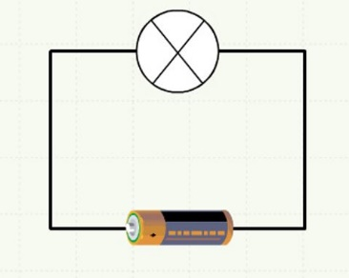
Basit bir elektrik devresinde ampulün yanabilmesi için ampul, bağlantı kablosu ve pil yeterlidir. Anahtar şart değildir.

Slide 8
DEVRE ELEMANLARININ SEMBOLLERİ

Slide 9
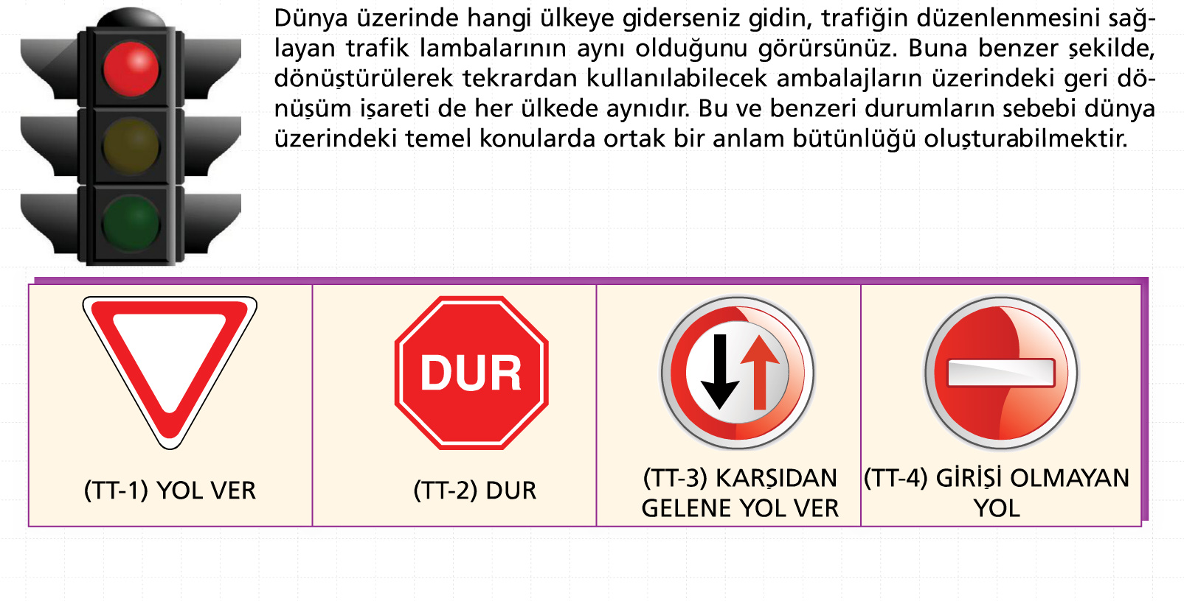
Dünya’nın hangi ülkesine giderseniz gidin trafik lambalarının ve sembollerinin aynı olduğunu görürsünüz. Bu durum dünya üzerindeki temel konularda anlam bütünlüğü sağlamak için yapılır.

Slide 10
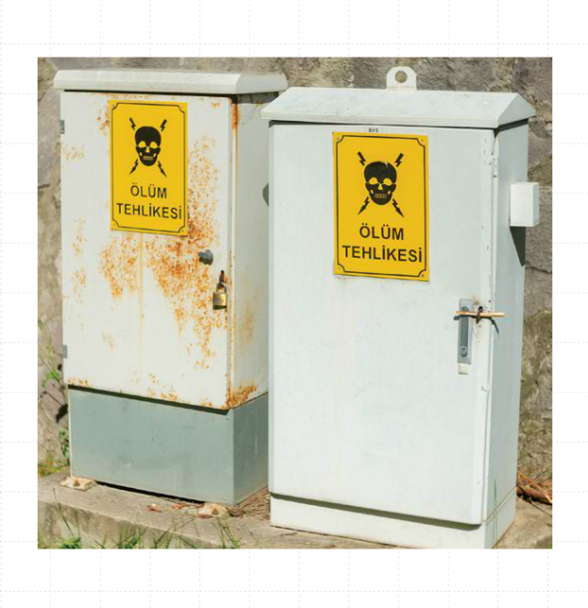
Elektrik devrelerini anlatmak için de sembollerden yararlanılır. Devre elemanlarının sembolleri tüm Dünya’da aynıdır.
Neden semboller kullanılmıştır?
Çizimler herkes tarafından anlaşılmayabilir.
Çizim yapmak zaman kaybına yol açar.
Bir ülkede üretilen cihazın başka bir ülkede tamirini mümkün kılar.
Ortak bir bilimsel dil oluşur.

Slide 12
Pil yatağı ve duy sembolle gösterilmez.

Slide 13



Slide 14
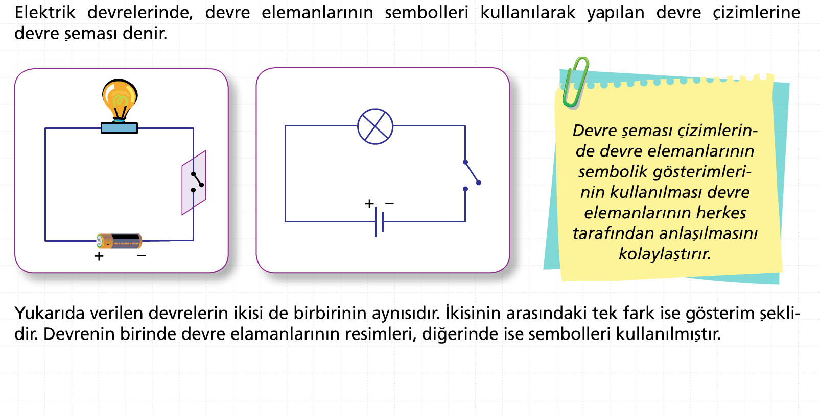
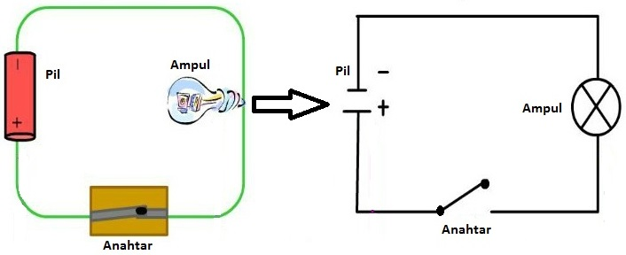

Slide 15
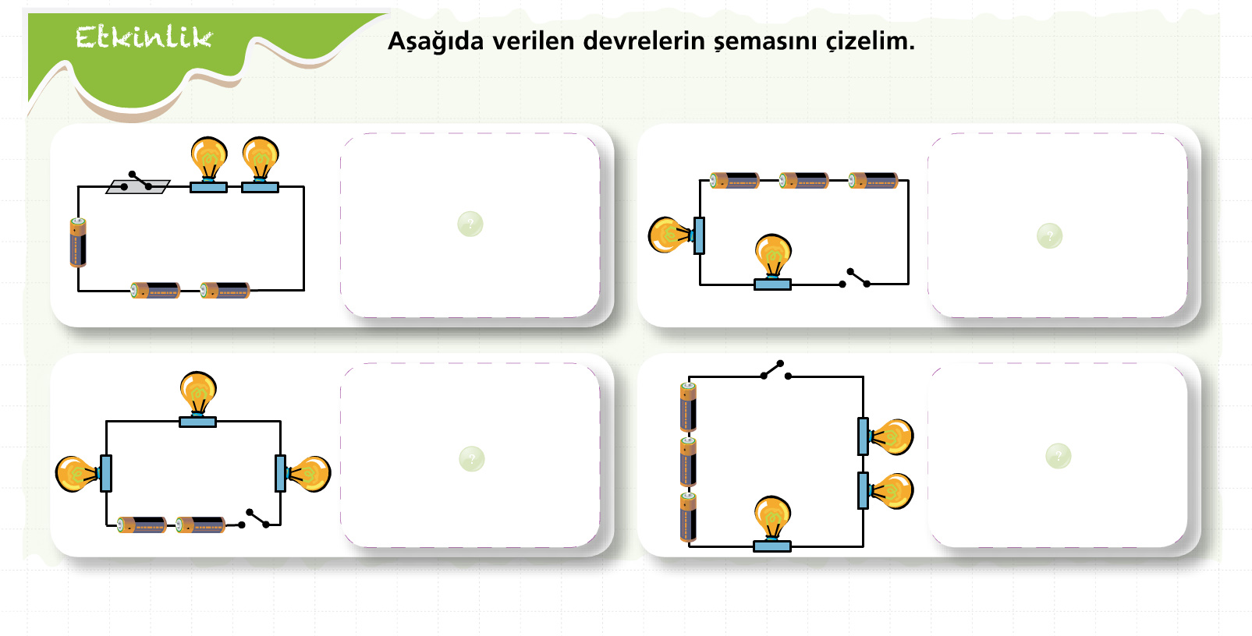

Slide 16
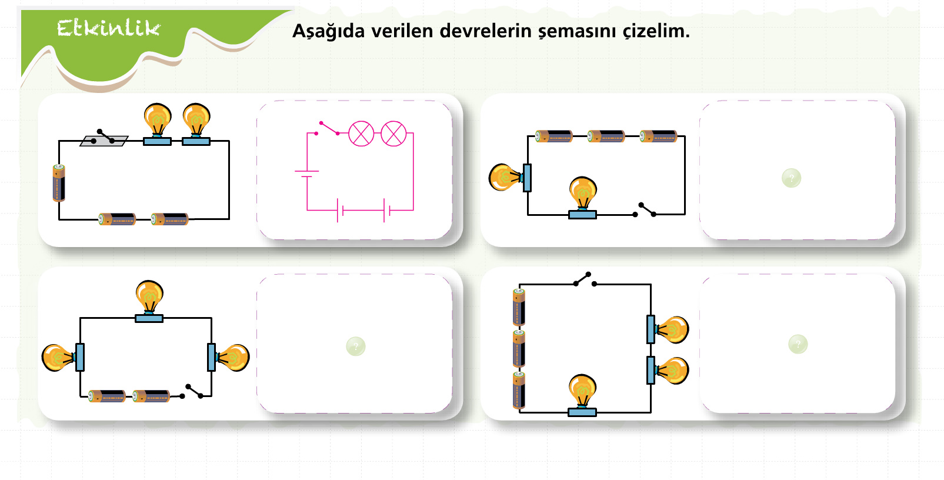

Slide 17
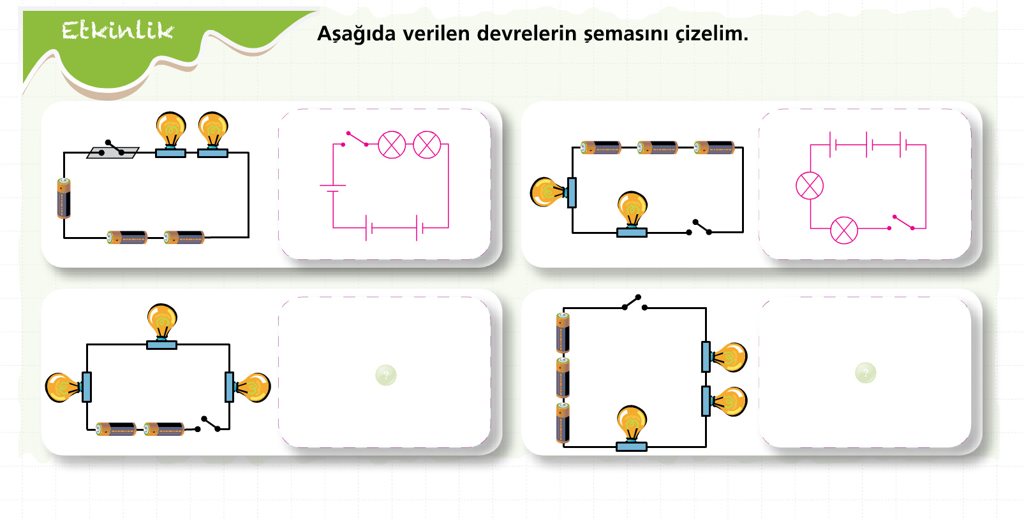

Slide 18
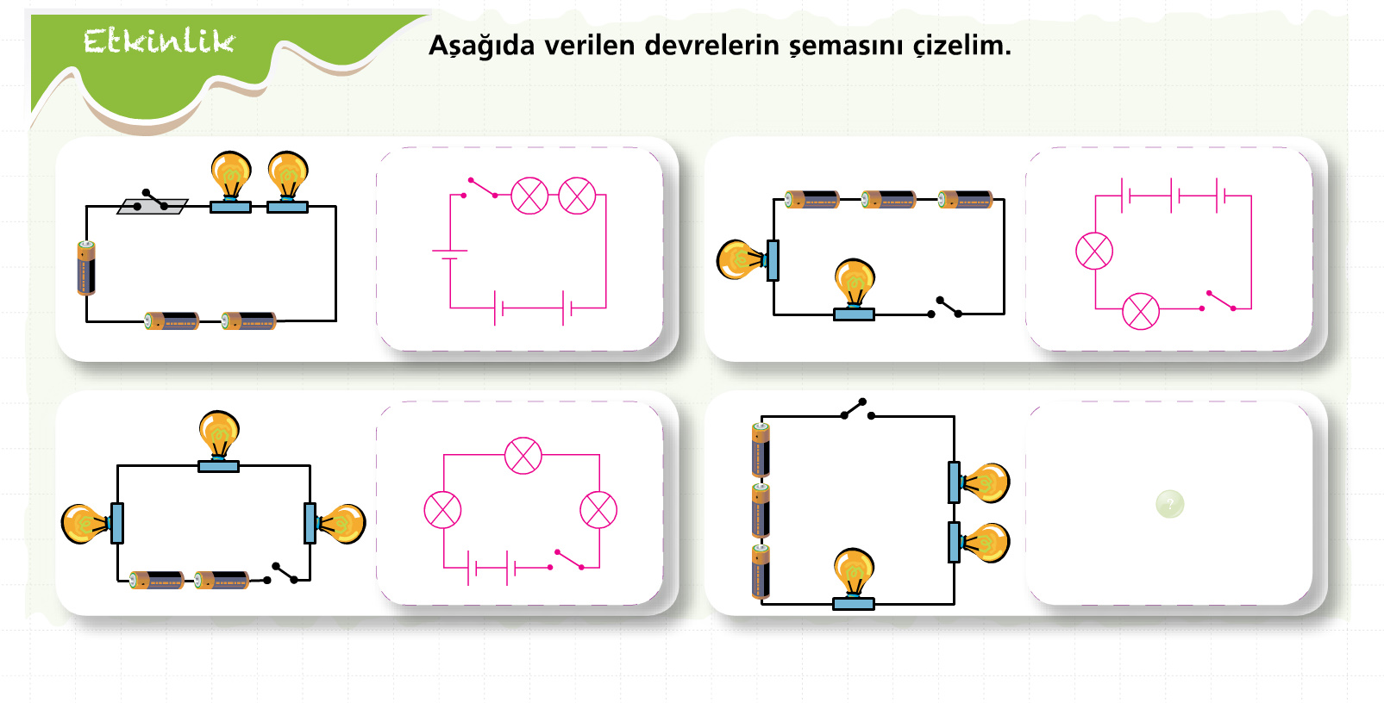

Slide 19
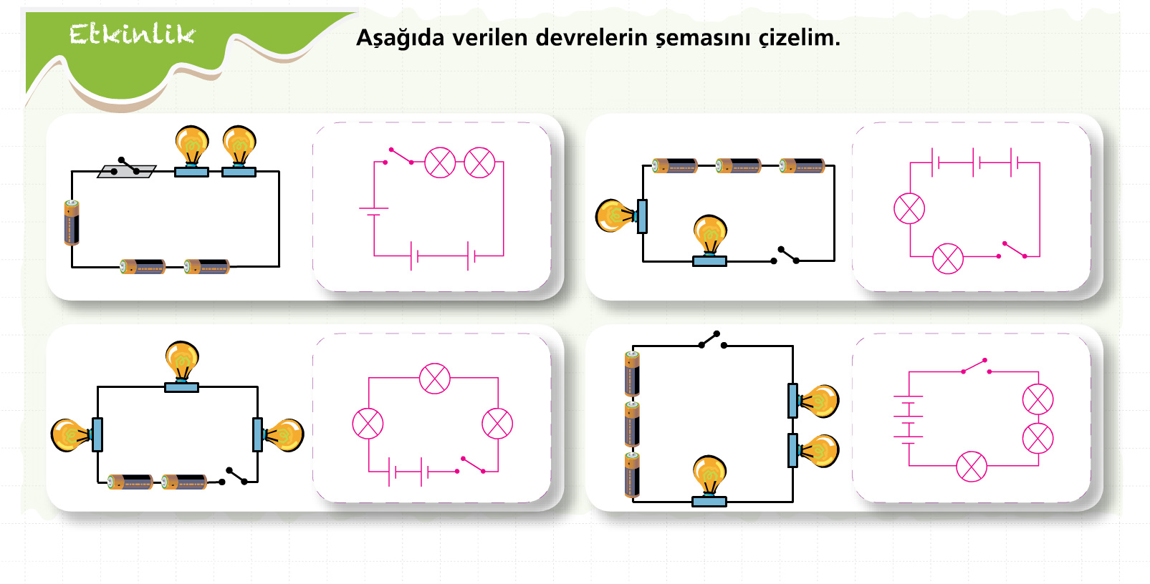

Slide 20
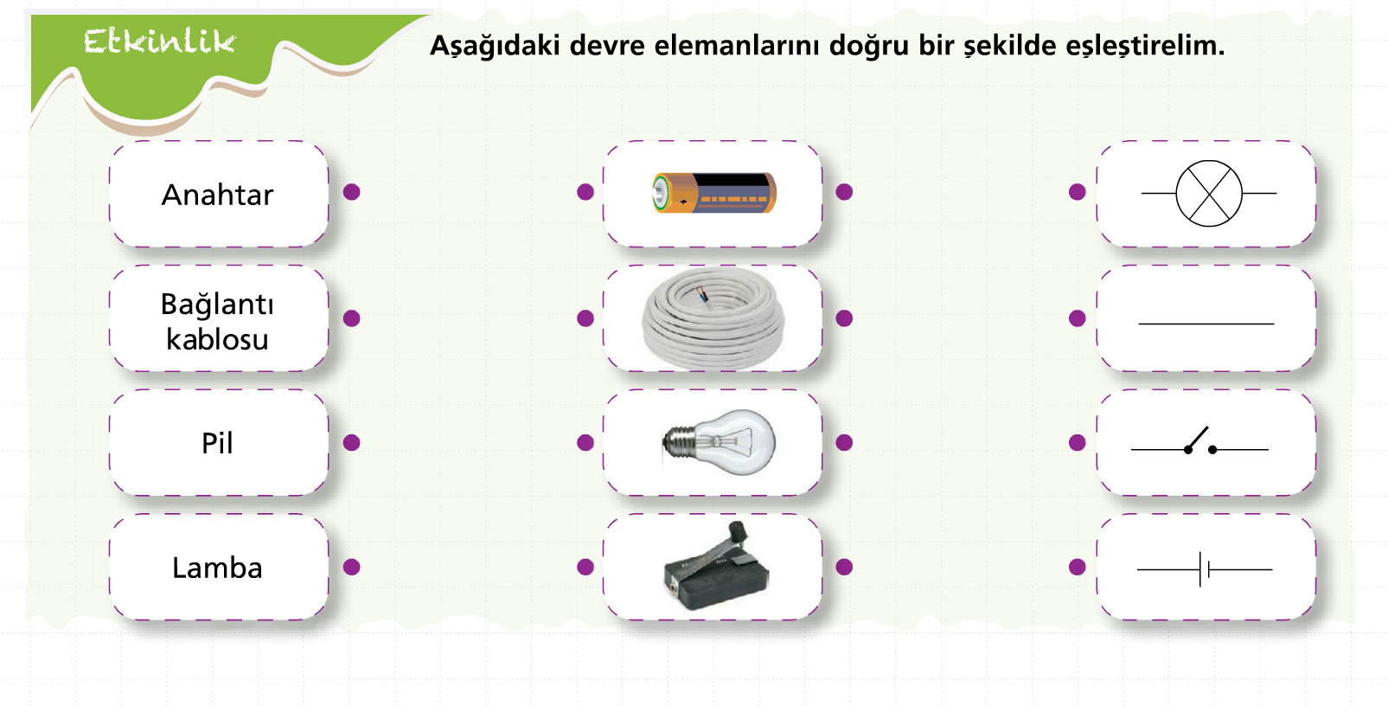

Slide 21
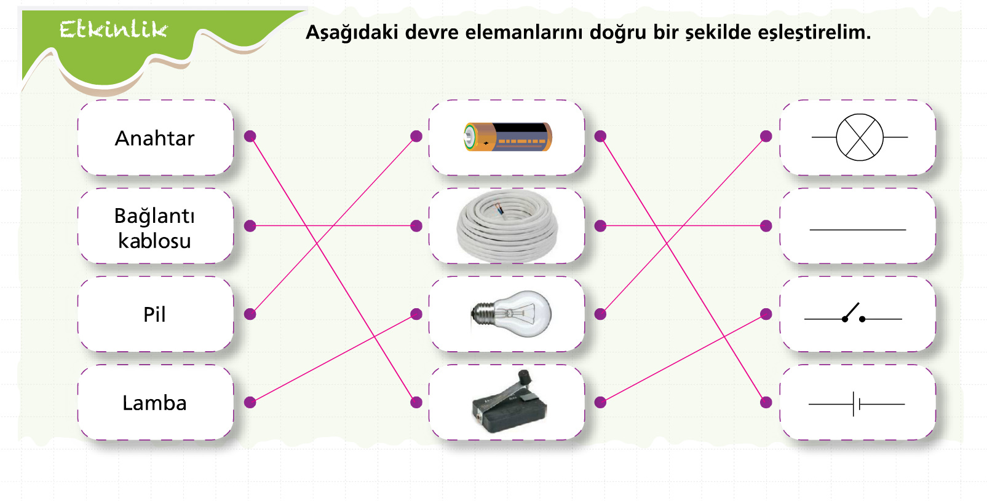

Slide 22
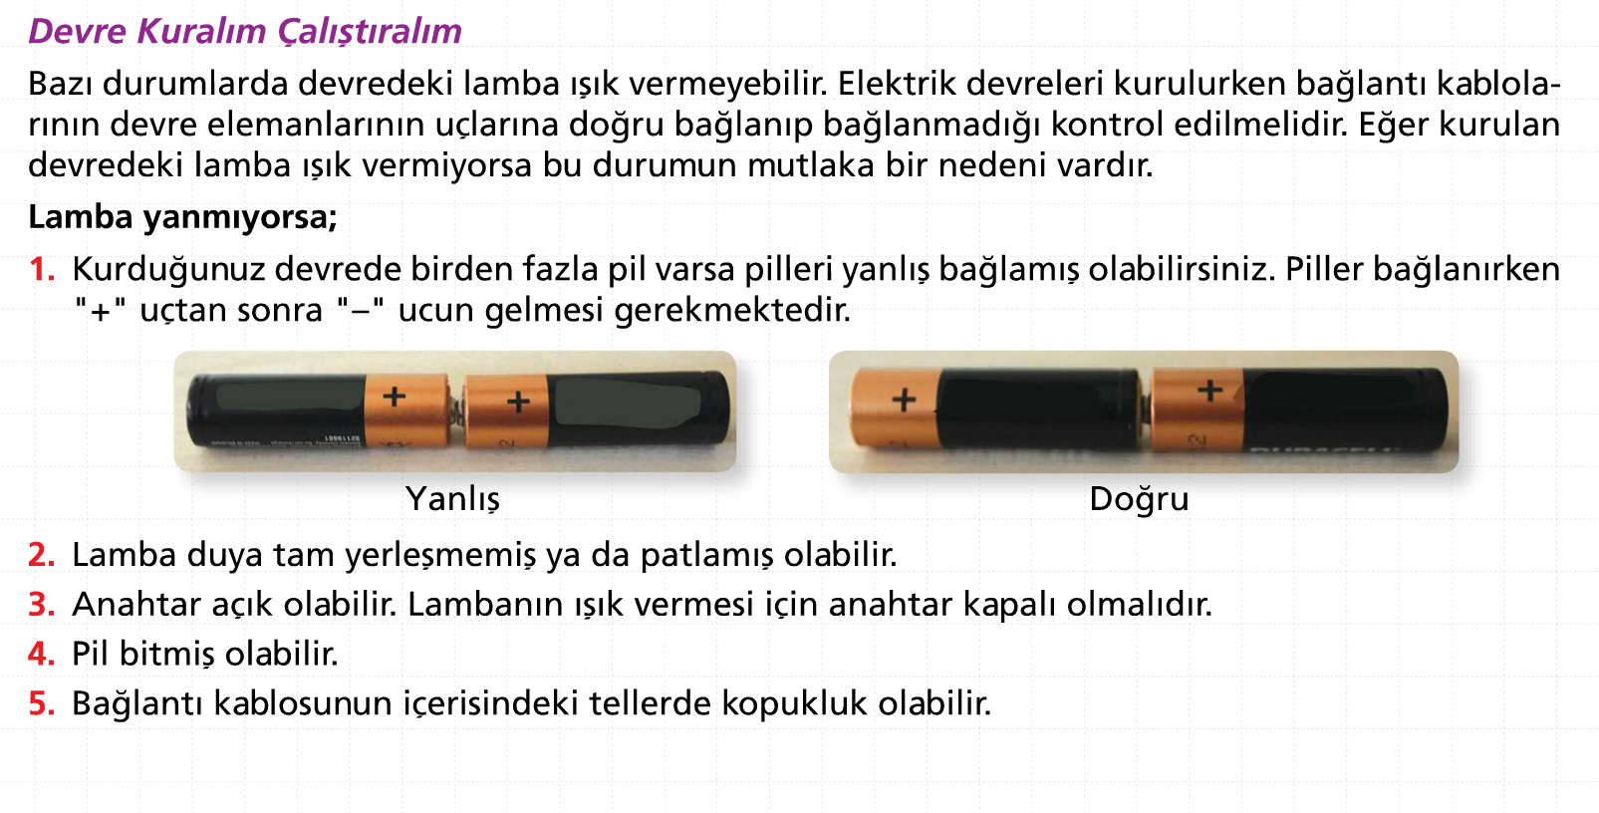
LAMBA NEDEN IŞIK VERMEZ?

Slide 23
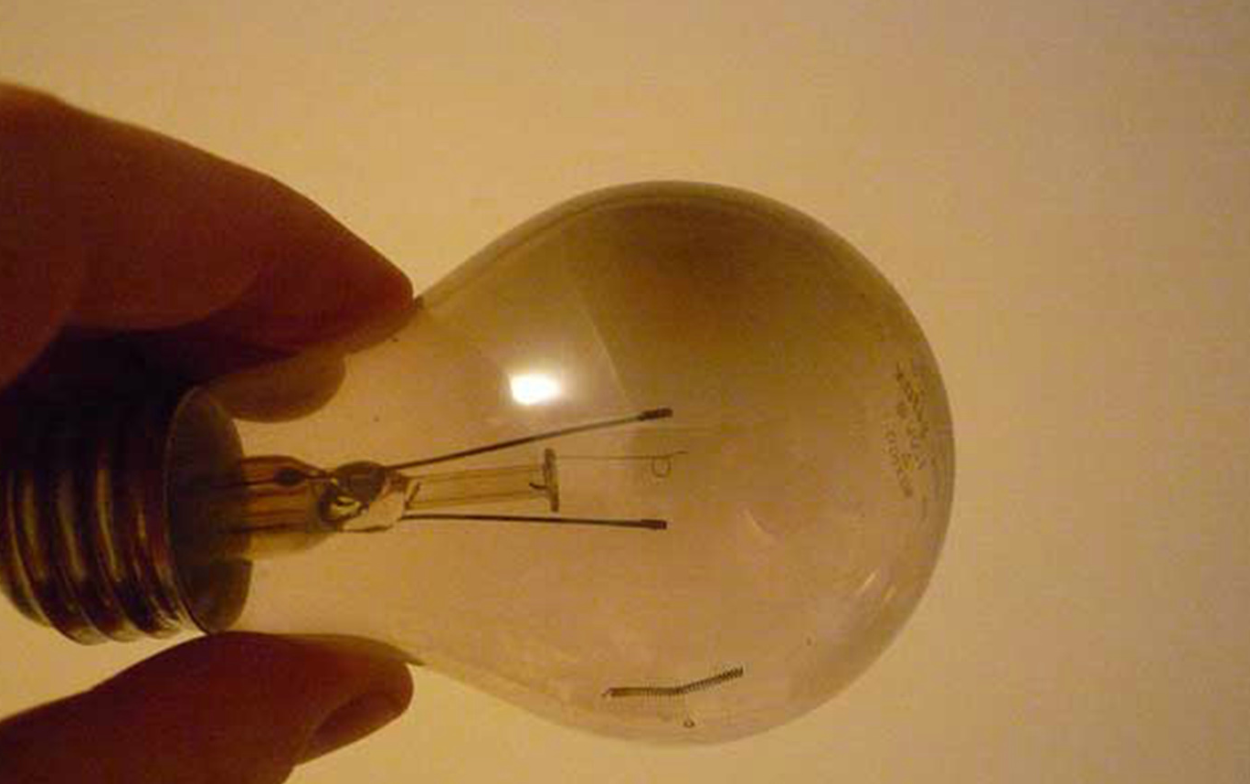
Lamba ışık vermiyorsa bozulmuş (patlamış) olabilir.

Slide 24
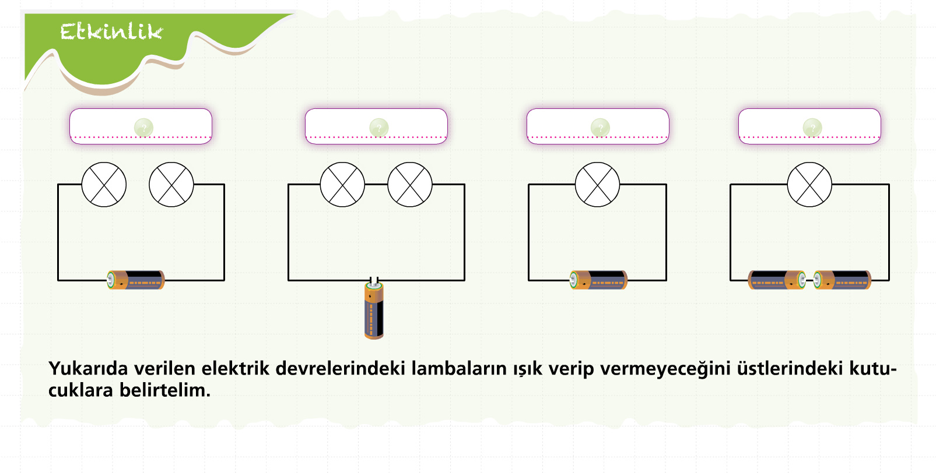

Slide 25
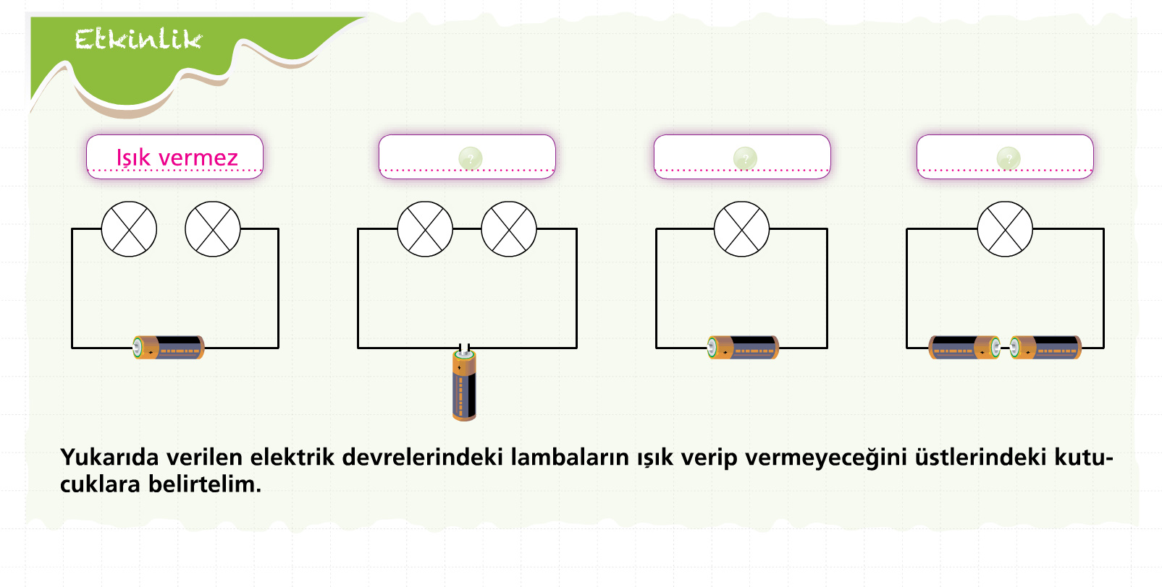

Slide 26
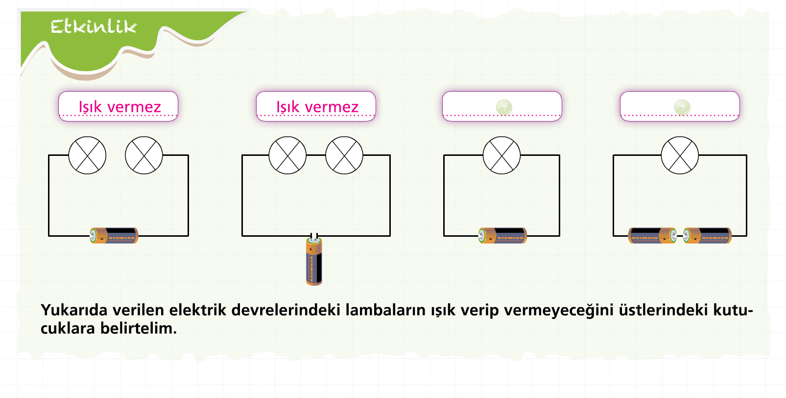

Slide 27
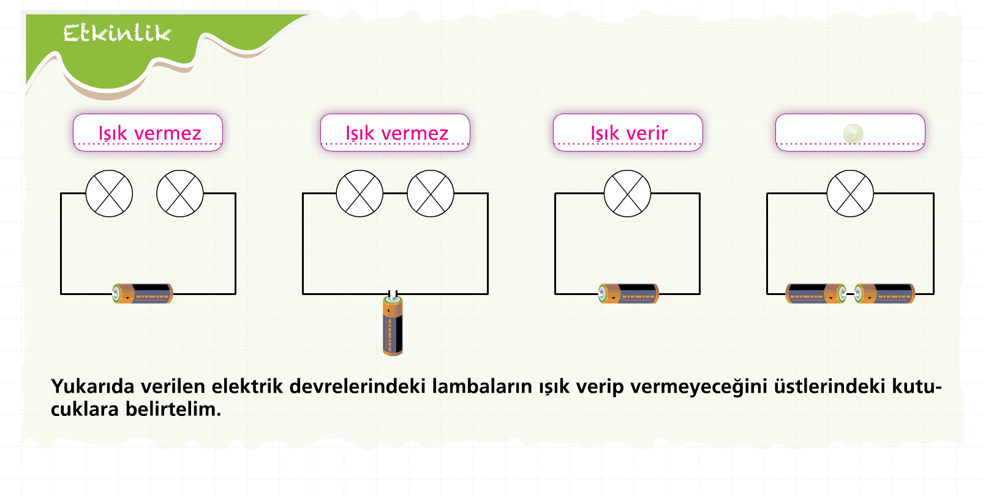

Slide 28


Slide 29
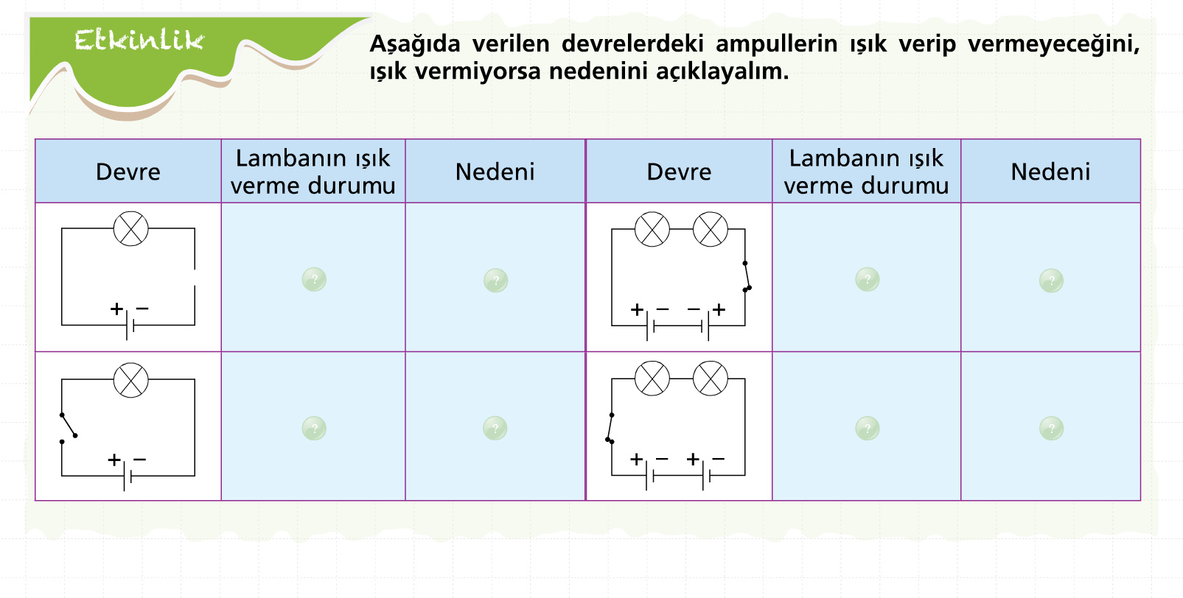

Slide 30
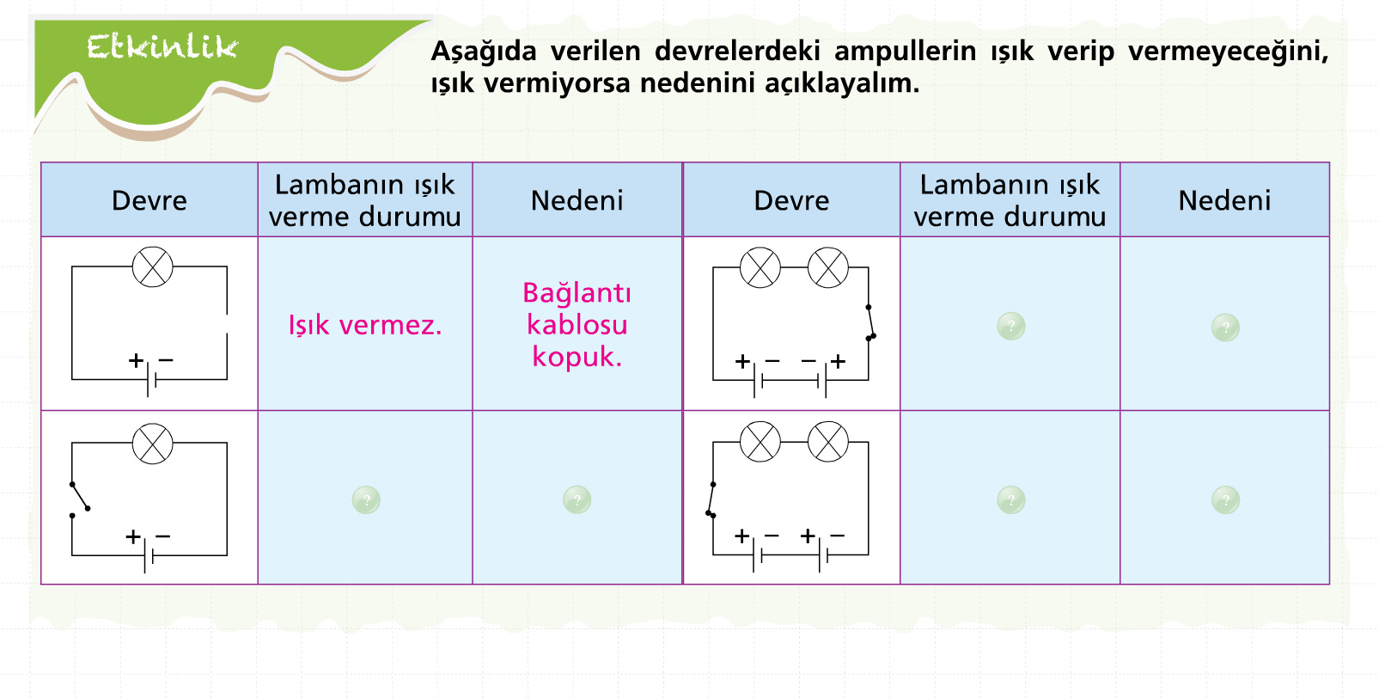

Slide 31
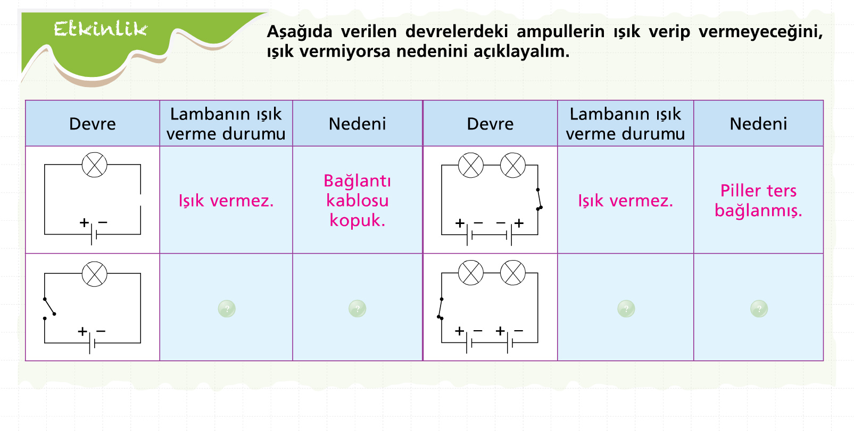

Slide 32
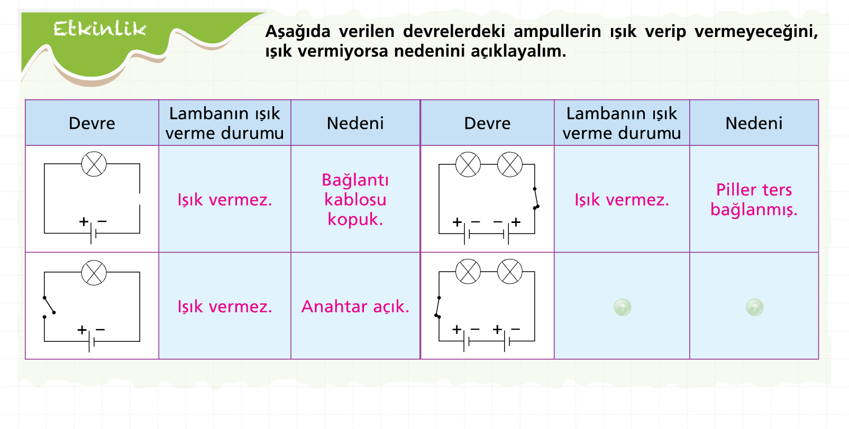

Slide 33
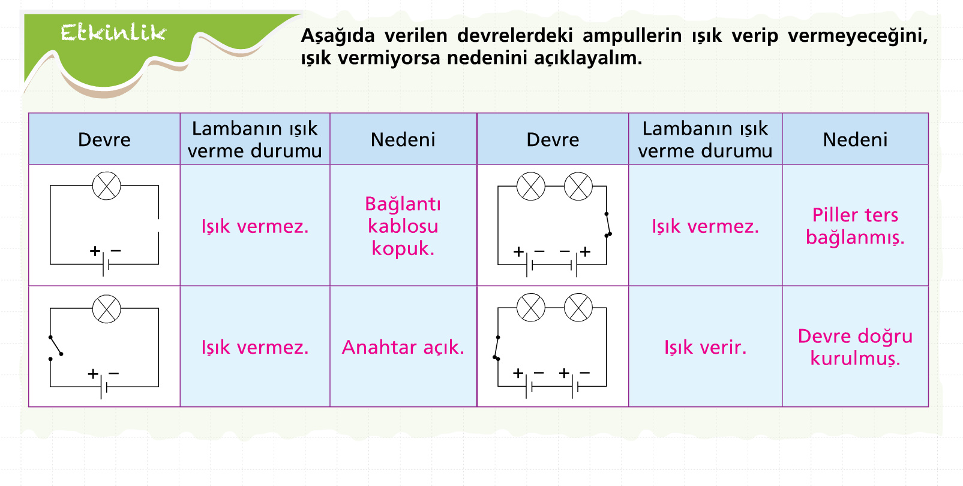

Slide 34
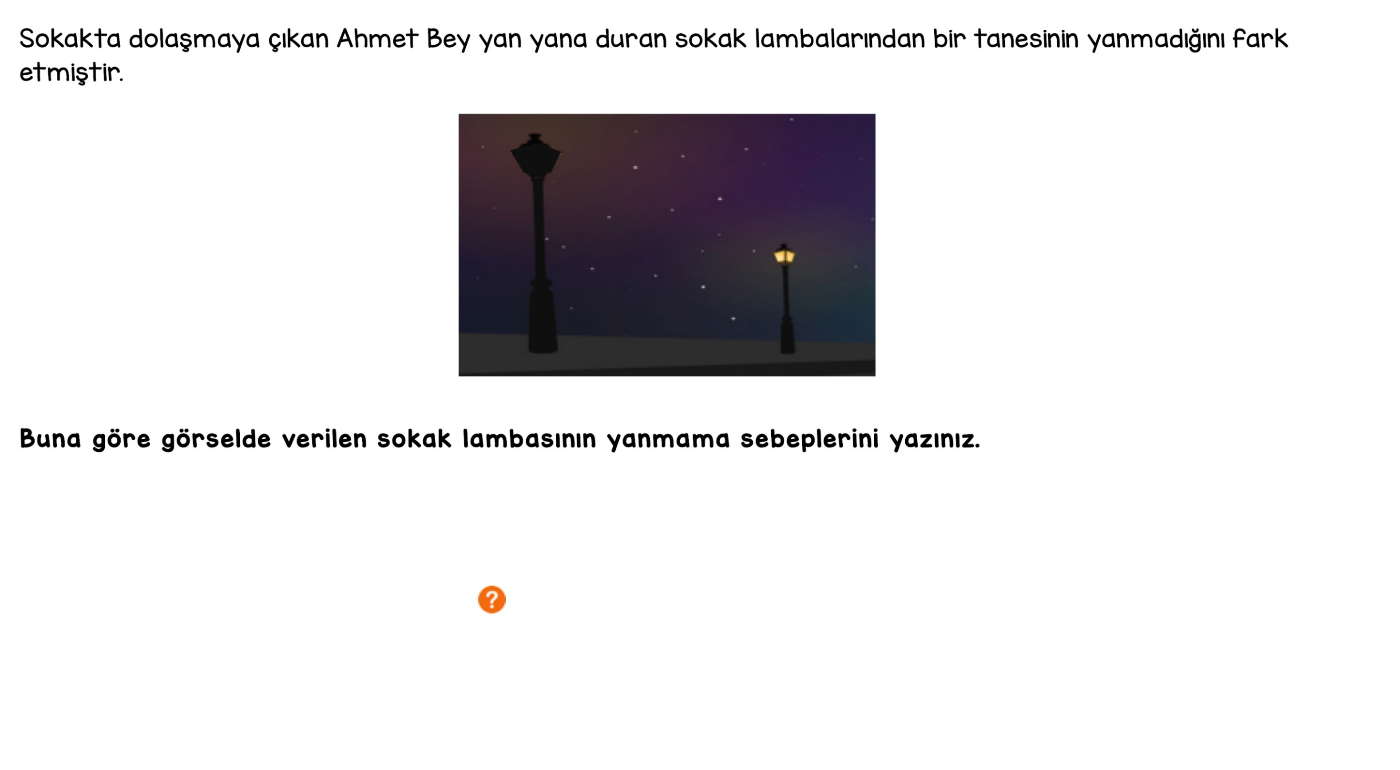

Slide 35
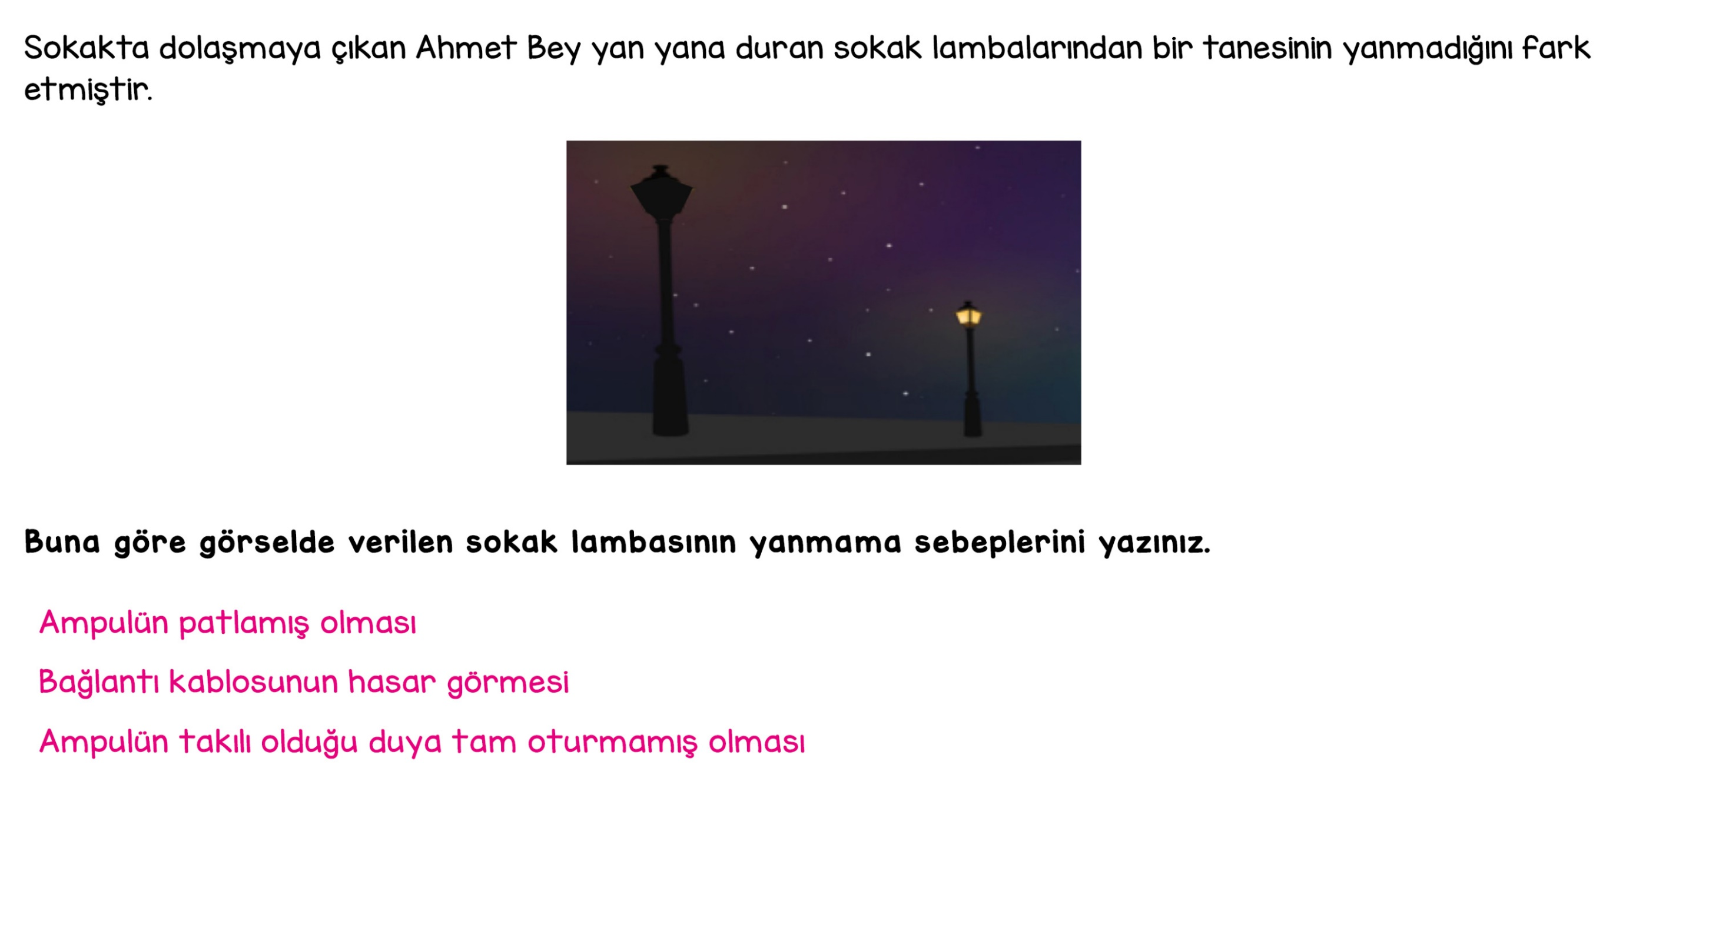

Slide 36
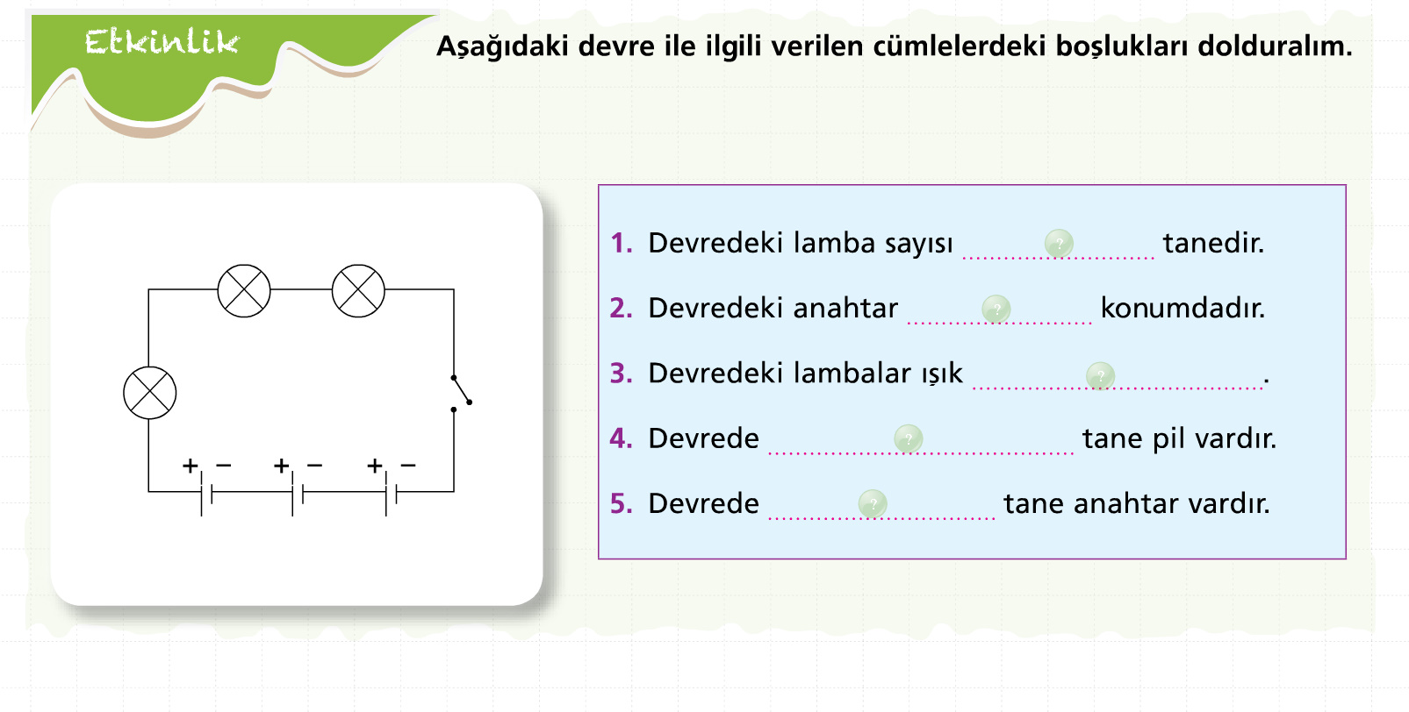

Slide 37


Slide 38


Slide 39
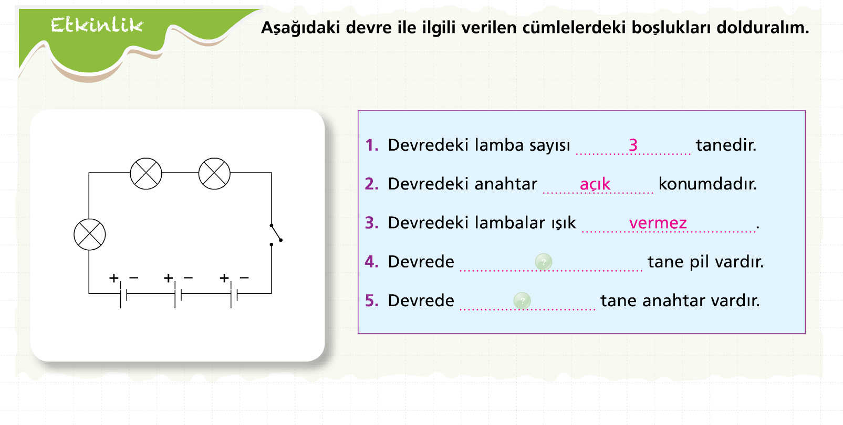

Slide 40


Slide 41


Slide 42
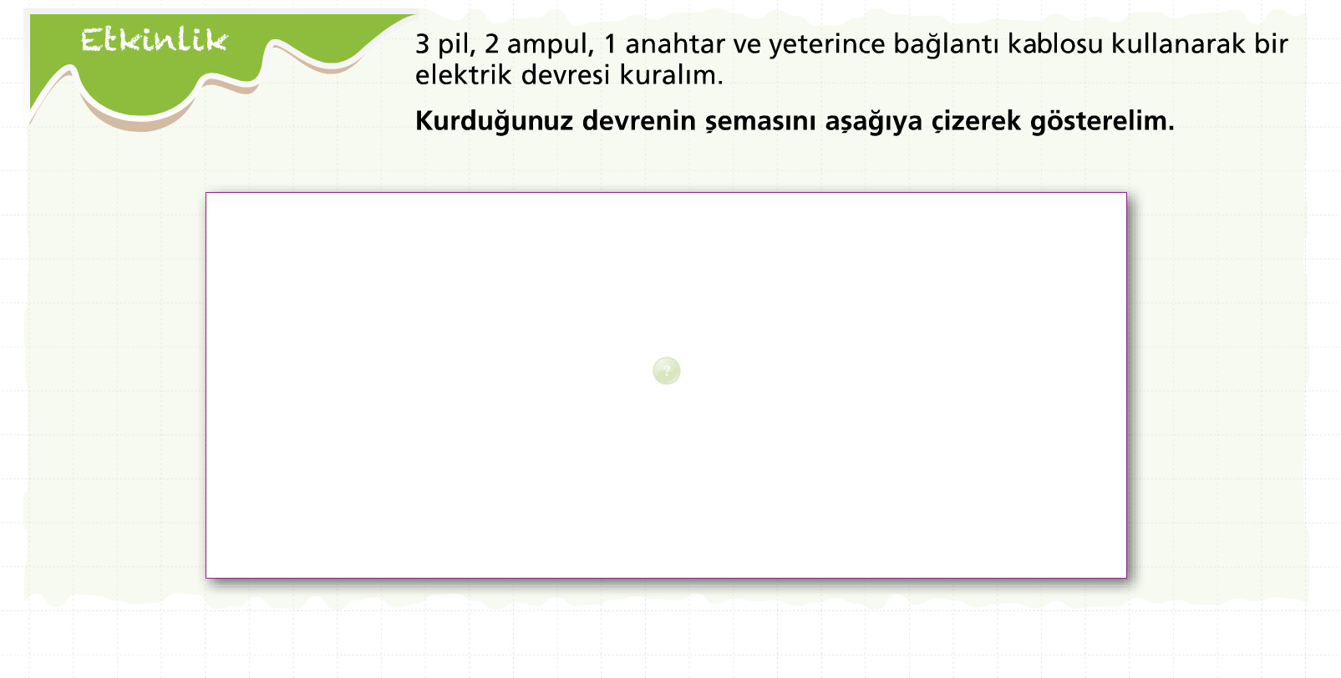

Slide 43
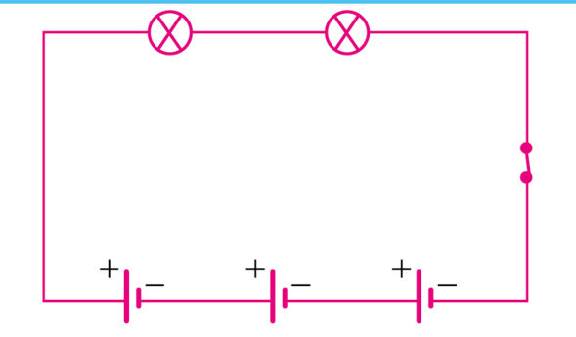

Slide 44
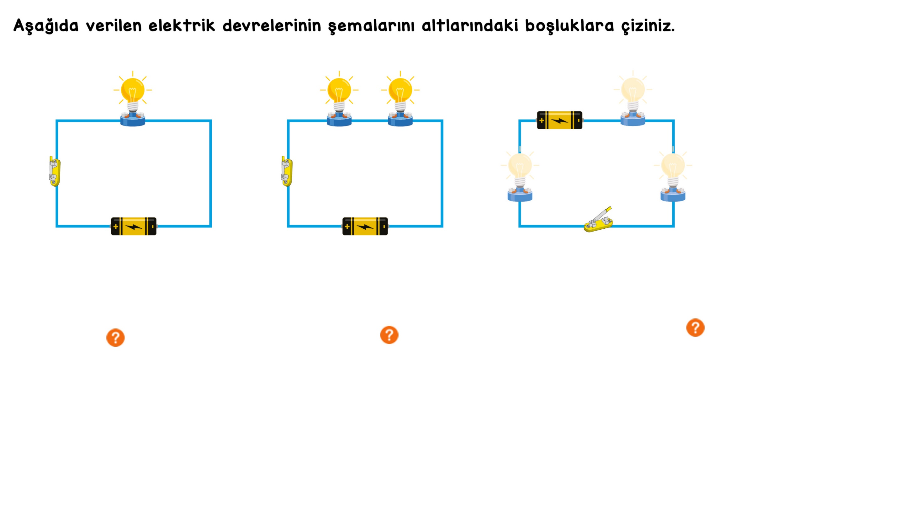

Slide 45
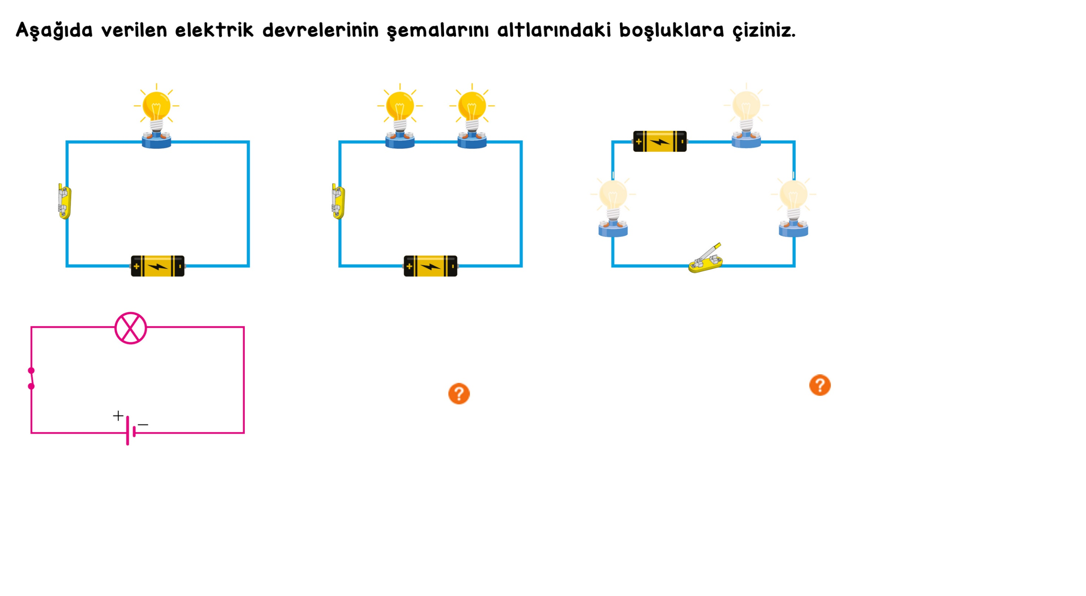

Slide 46
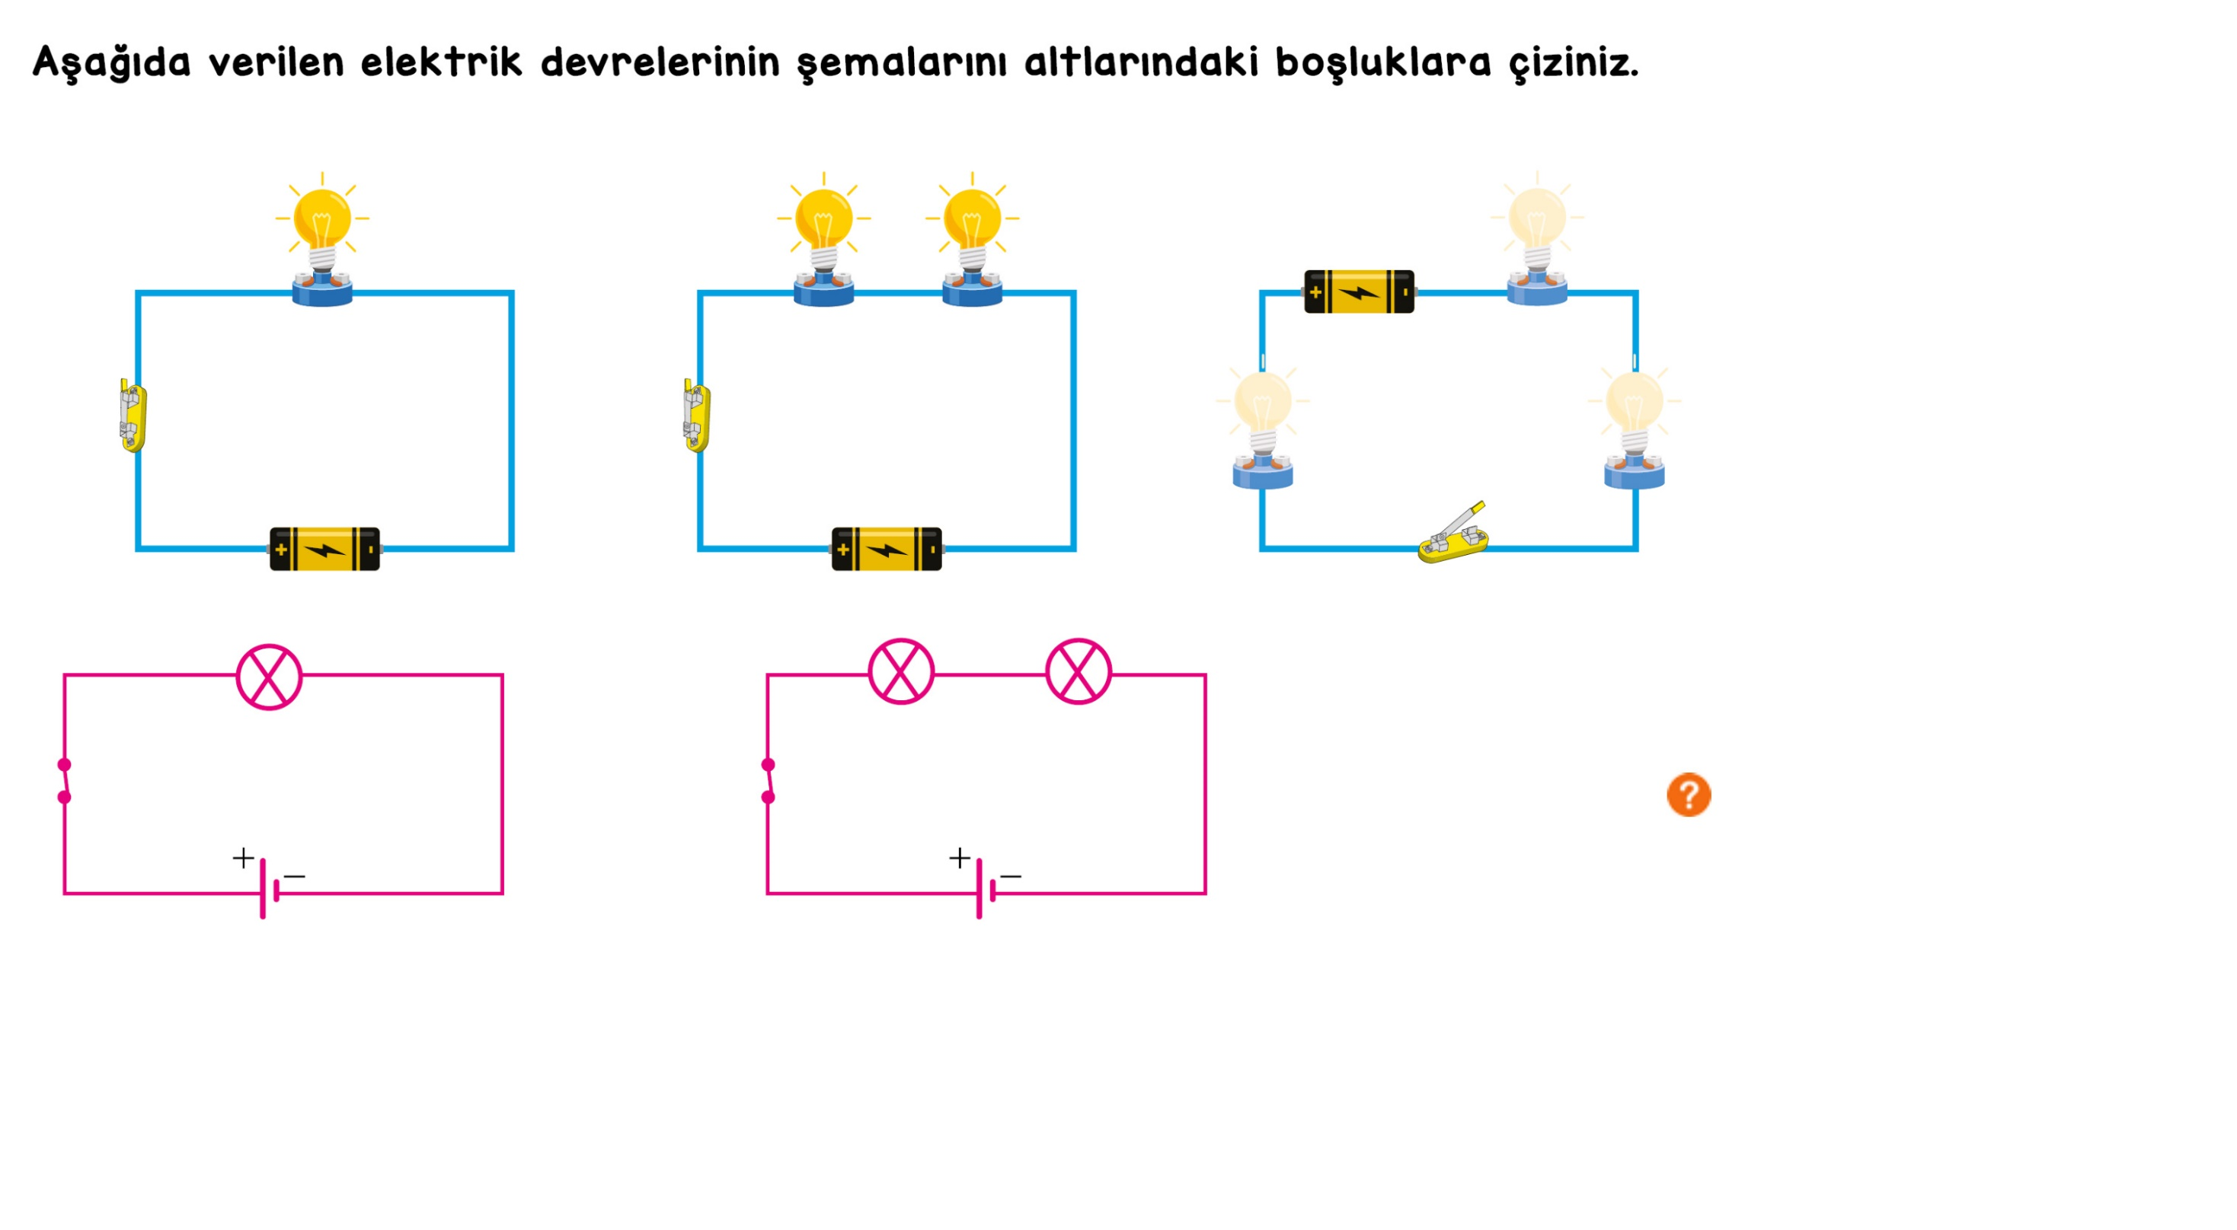

Slide 47
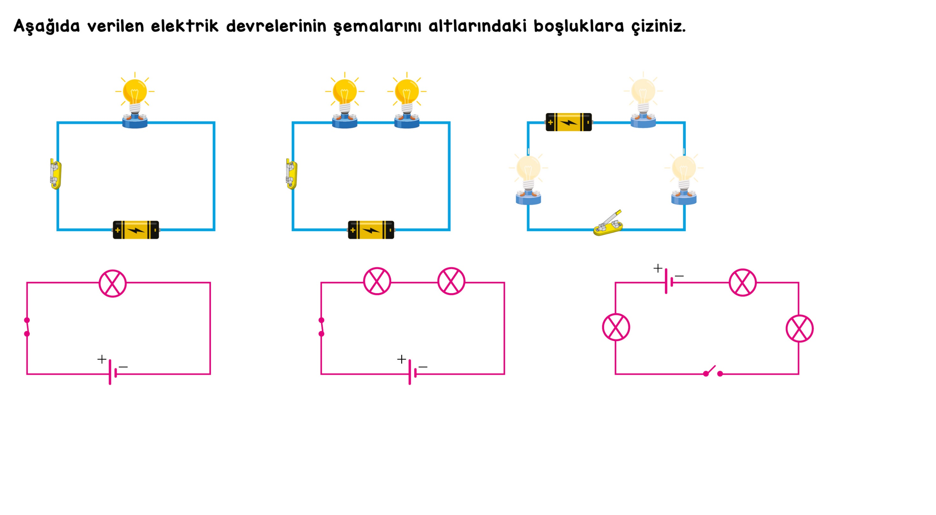

Slide 48
DEĞERLENDİRME SORULARI

Slide 49
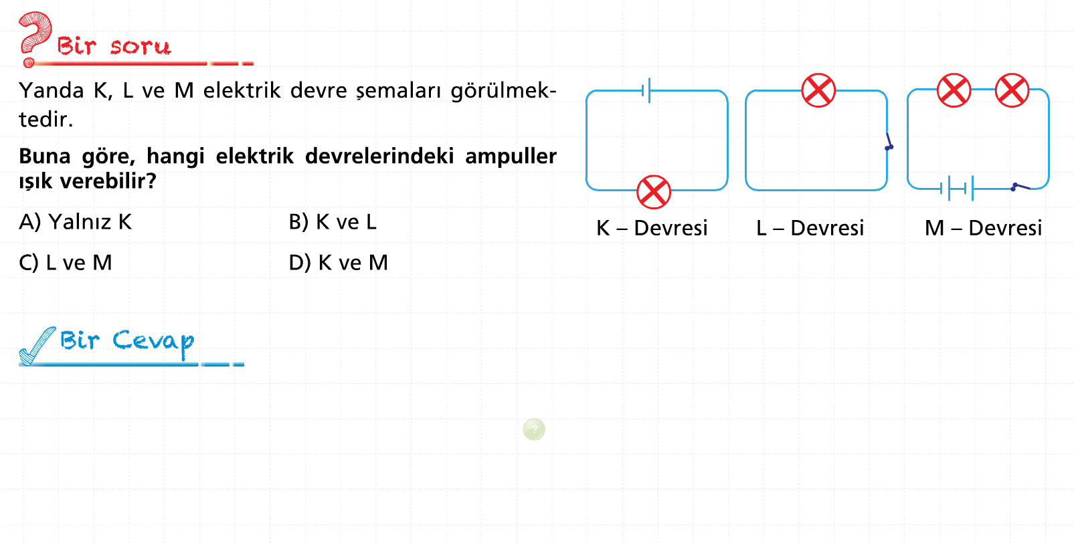

Slide 50
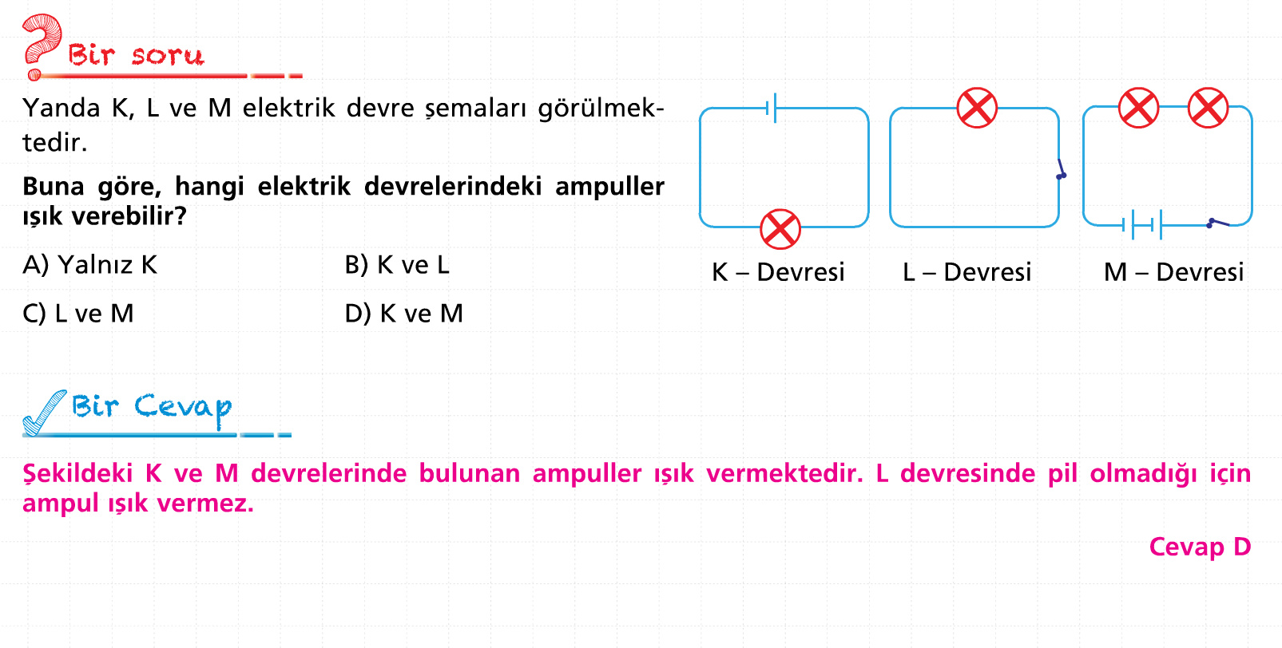

Slide 51
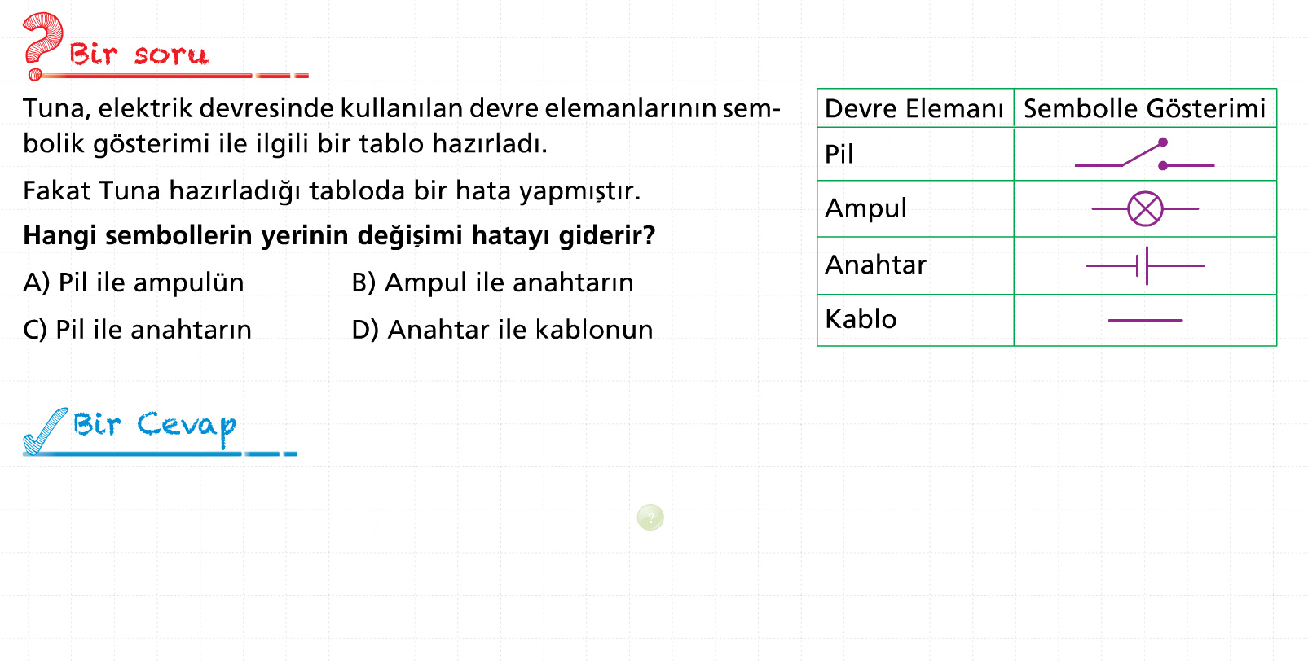

Slide 52
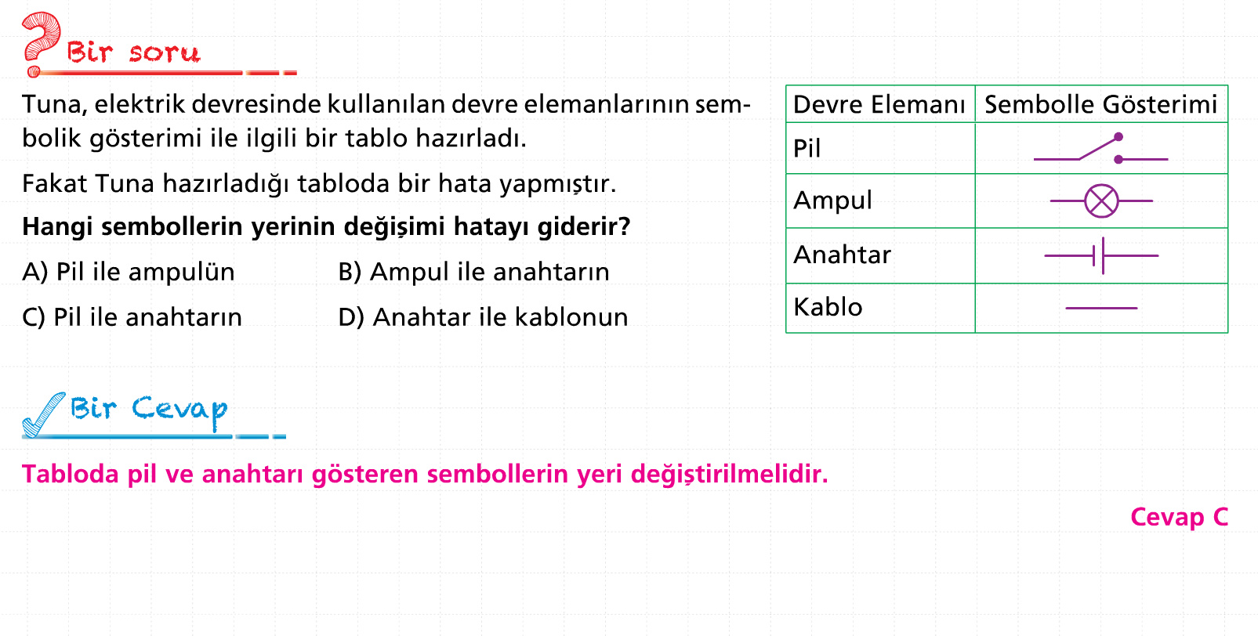

Slide 53
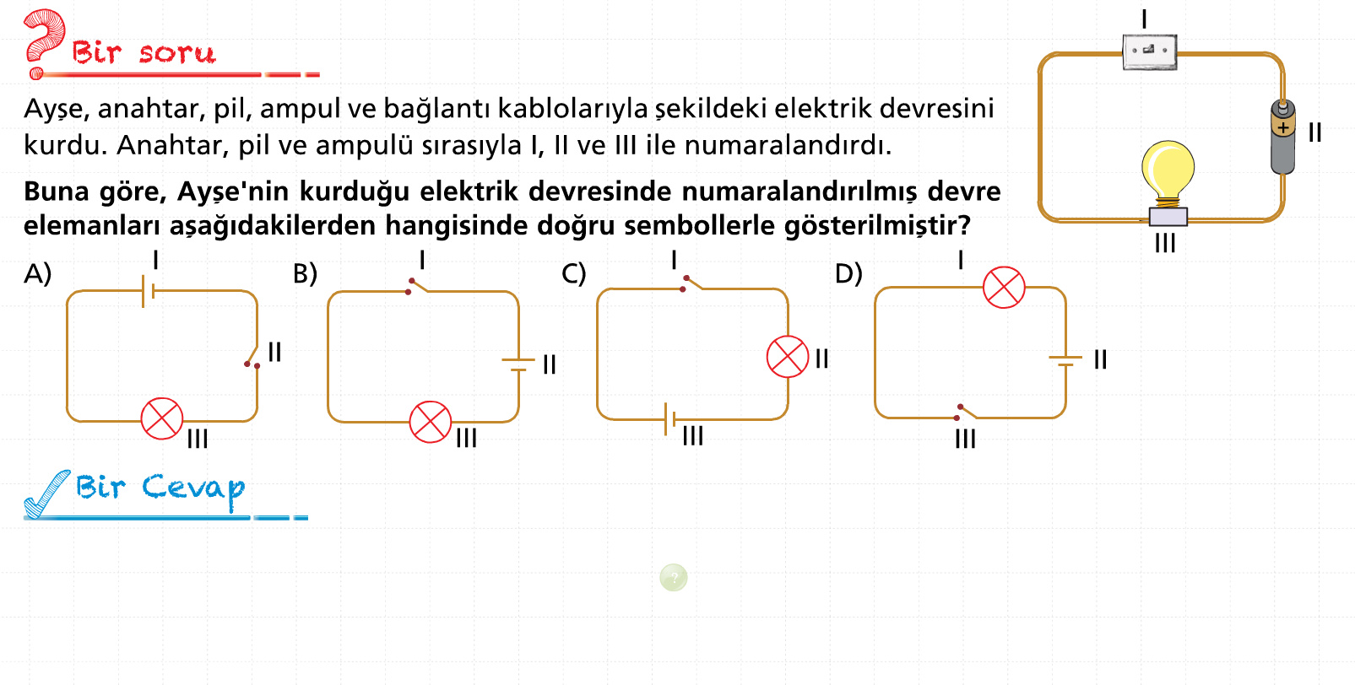

Slide 54
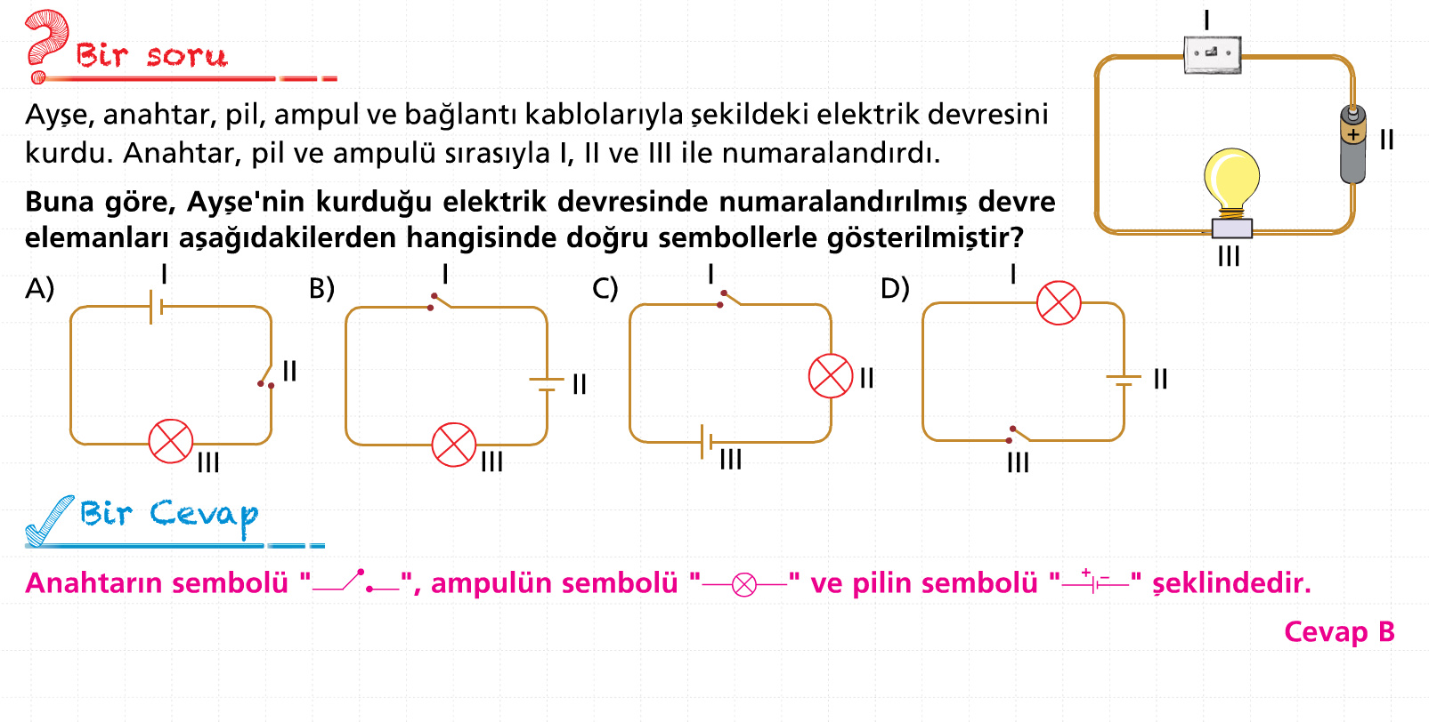

Slide 55
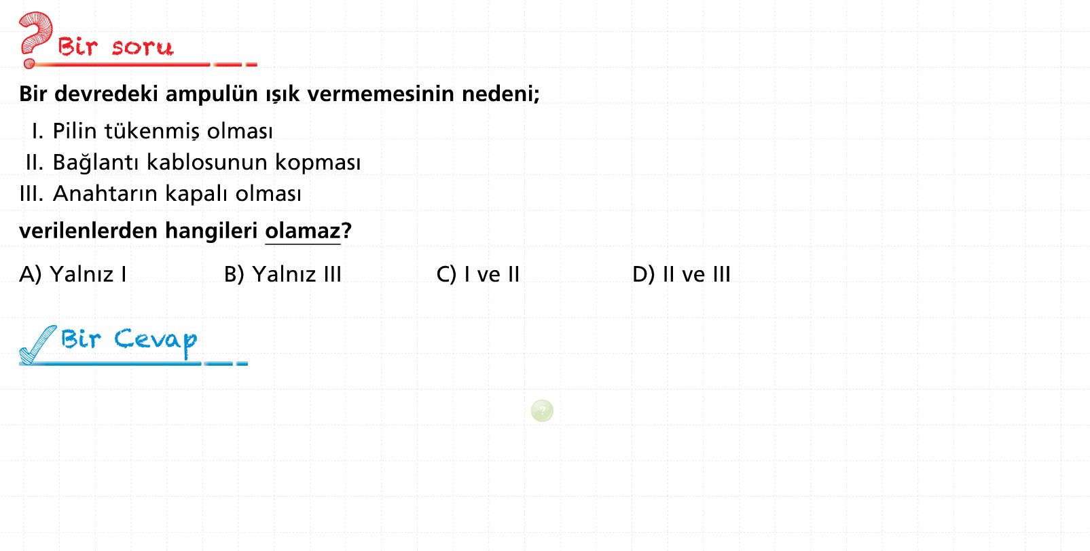

Slide 56


Slide 57


Slide 58


Slide 59


Slide 60


Slide 61


Slide 62


Slide 63


Slide 64


Slide 65


Slide 66


Slide 67


Slide 68


Slide 69


Slide 70


Slide 71


Slide 72


Slide 73


Slide 74


Slide 75


Slide 76


Slide 77


Slide 78


Slide 79


Slide 80


Slide 81


Slide 82


Slide 83


Slide 84


Slide 85


Slide 86


Slide 87


Slide 88


Slide 89


Slide 90


